Slide 1
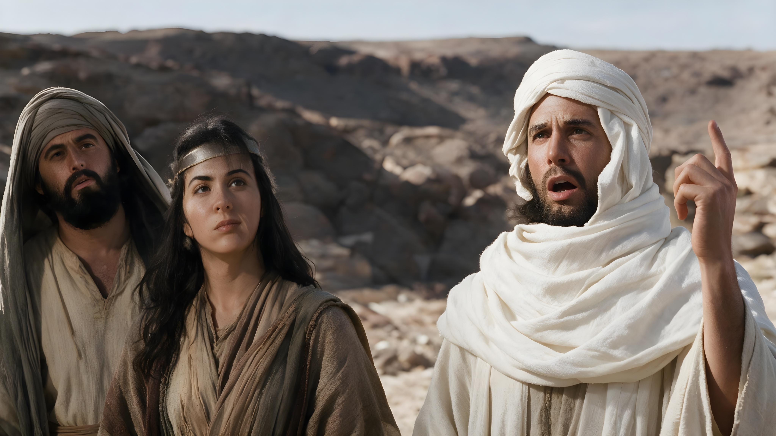
^{ŠUN AKAVA?}
Lekcija 7 za 14 noemvri 2026 bers

Slide 2







„A Akala buka slučingape sar primerija, thaj ine pišime za amari nauka, za kolende ale o kraj e vekongo.“(1. Коринќаните 10:11)

Slide 3

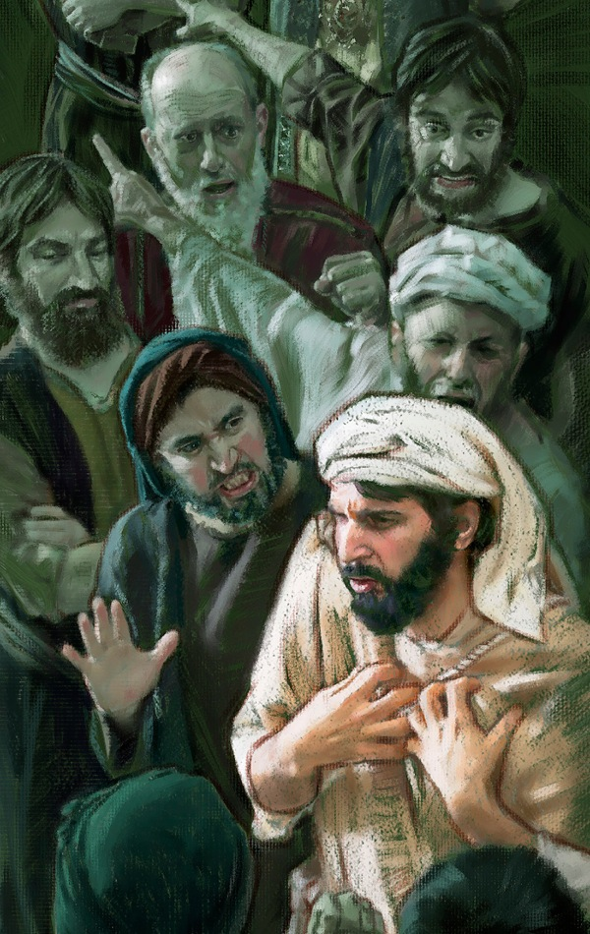
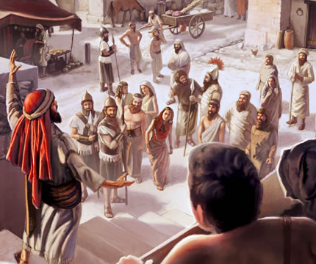
O Bibliska prorokija održinge o naj uće moralna standartija, vodinge e manušen ki po bari posvetenost e Devlese, predupreduingelen protiv o grevo thaj dengelen uteha thaj sila.
Okola kola šunge thaj prifatinge olengi poraka isilen bari korist.
Akava slučingape, na primer , so Asaf (2.Letopisi 15:1-8) Josafat (2.Letopisi 20:14-23) ili Amasij (2.Letopisi 25:7-10).
Odbiba taro glasniko
Odbiba tari poraka
Prezir
Tvrdoglavost
Licemerie
Prakticno primena
Ali za žal, odova na ine opšto trend ko narodo taro Izrael. But često i poraka taro prorokija ine frdimi. Avdive, O Devel prodolžinela te kerel lafi preku pire prorokija.
Sar te reagirinav ki tumari poraka?

Slide 4


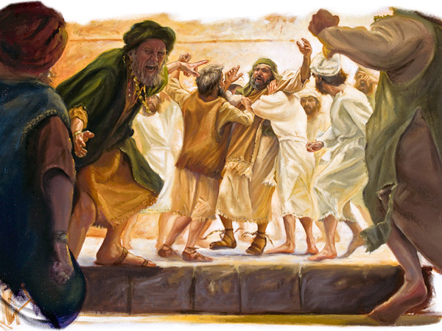
ODBIBA E VRABOTNIKOSO

Slide 5

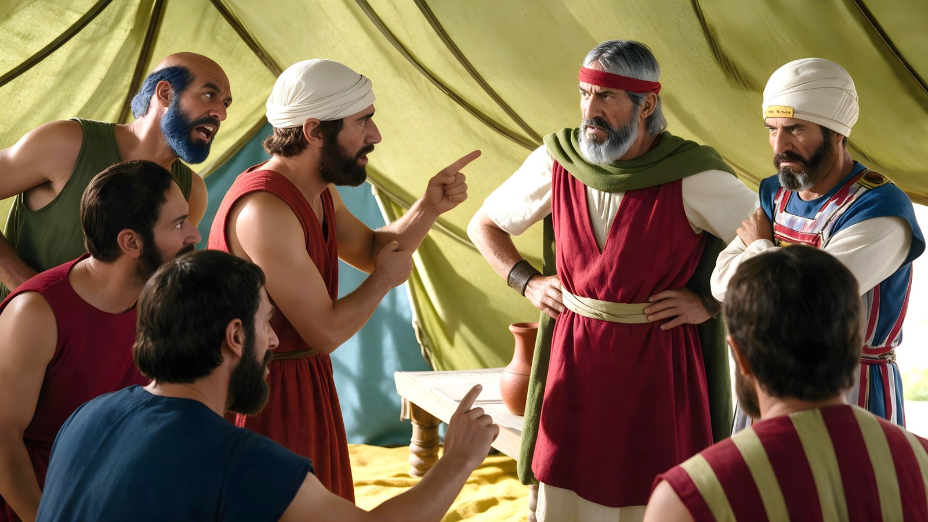
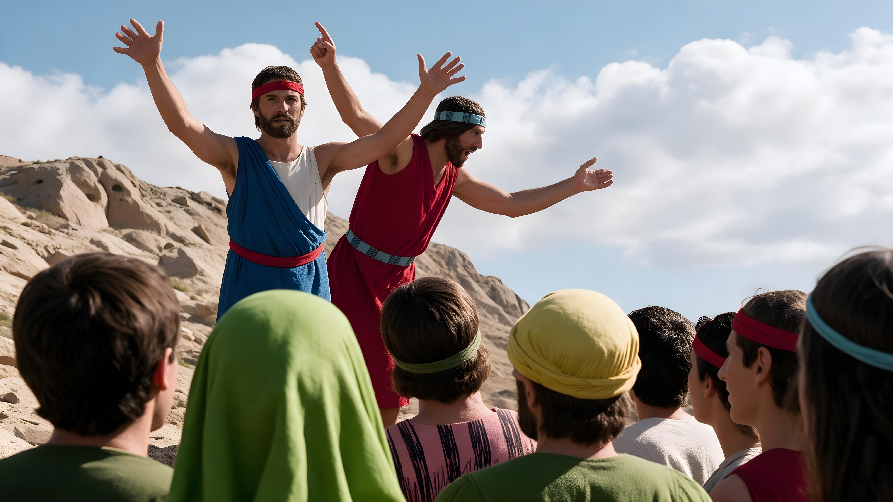
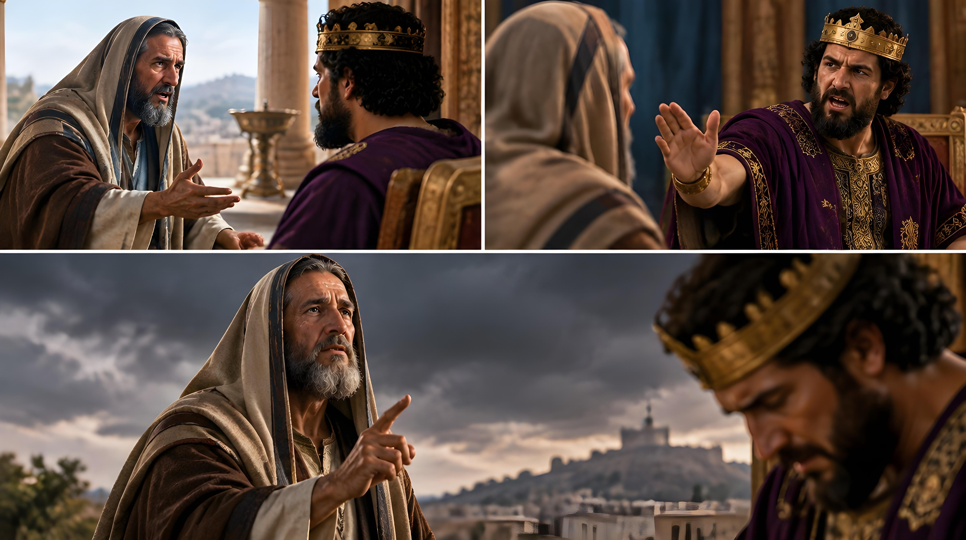
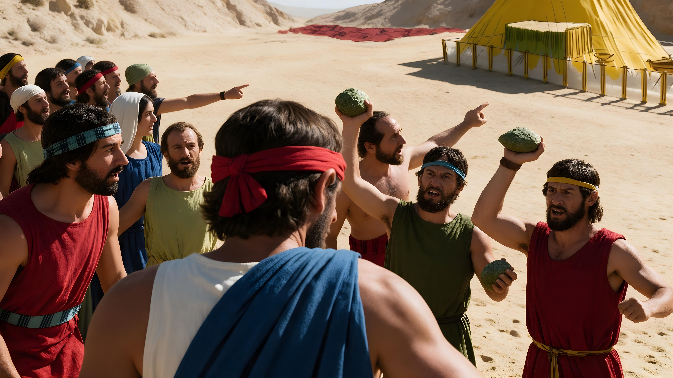
,,Thaj sa o čave Izraelska negodinela protiv o Mojsej thaj protiv o Aron (...) Thaj o Isus, čavo taro Navinov, thaj o Halev, o čavo taro Jefoniev, kola ine maškar okola so izvidinena i puv,paravge pire šeja thaj progovoringe taro celo opštestvo (...) Tegani celo opštestvo pocminga te kerel lafi baši o kamenuiba“ (Broevi 14:2-10)
Ko porte ki vetimi puv, ine bicalde o špionija te izvidinenla. Olengo izveštaj penga deka i puv tani šukar sar so penga O Devel (Broevi 13:27). Ali, ine dodadimi thaj obeshrabrimi poraka (Broevi 13:28,31). Palo odova O Devel progovoringa preku o Halev za da te ohrabrinel len te osvoinenla (Broevi 13:30).
Pali jek rat meditacija, o narodo angla odluka: te frden e Devlese glasnikon kola vodingelen (4.Mojseva 14:1-4). Keda o Isus Navin thaj o Halev poftoringe olenge o lafija za ohrabriba, ola rešinge te kamenuinenlen (4.Mojseva 14:6-10).
O Posledovatelija, but javera glasnikija isto agar ine frdime (2.Letopisi 25:15-16) Amos 7:10-13.
Savi ine i pričina bashi o odbiba? I Poraka so angela taro Devel na ispolninge olengo ucekuiba, nitu pak mangle te muken piro grešno nacin e životoso.

Slide 6

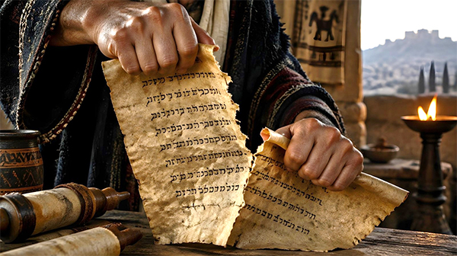
ODFRLIBA I PORAKA

Slide 7

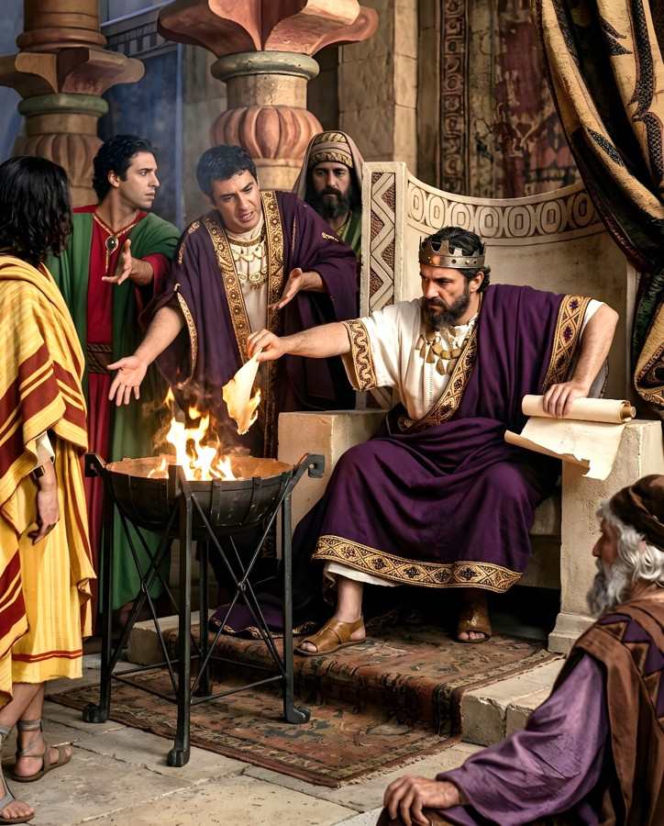
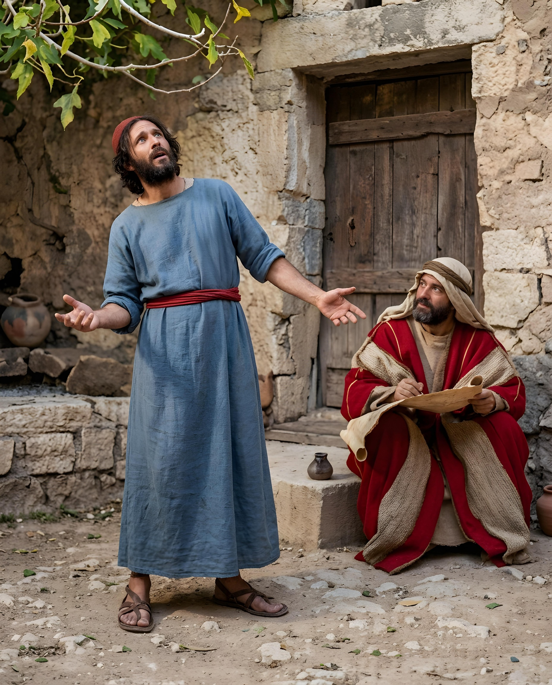
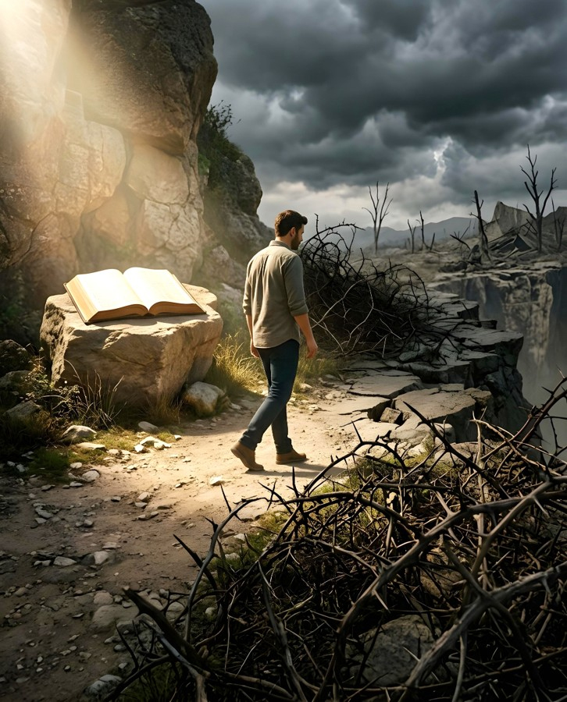
PREZIR
,,Keda o Jehudi čitinga trin ili štar stranice, o caro paravgalen čurikaja thaj frdingalen ki jag so ine angla leste, sa či keda celo lil na targale i jag so čivgale andre“ (Eremija 36:23).
Ko vreme taro caro Joakim, o narodo ine mešimo so seriozna grevija. O Devel zapovedinga e Eremijase te pišinel svitok so proročko poraka, e carose thaj olese sovetnikonge te oven predupreduime thaj te pokainenpe za pire zlo drumija (Eremija 36:1-3).
Ali o Joakim prezreinga i poraka thaj uništingala frdibaja ola ki jag, iako nesave molingele te na kerel odova (Eremija 36:21-25).
Sar odgovor, protiv o Joakim ine izrečcimo surovo proroštvo, a i uništimi poraka ine prepišimi thaj proširimi (Eremija 36:27-31).
Можеби мислиме дека ако не ја читаме Библијата, можеме да правиме што сакаме и да живееме мирно. Но, ако ги игнорираме Божјите предупредувања, ќе ги пожнееме последиците од нашиот грев и злоба.

Slide 8

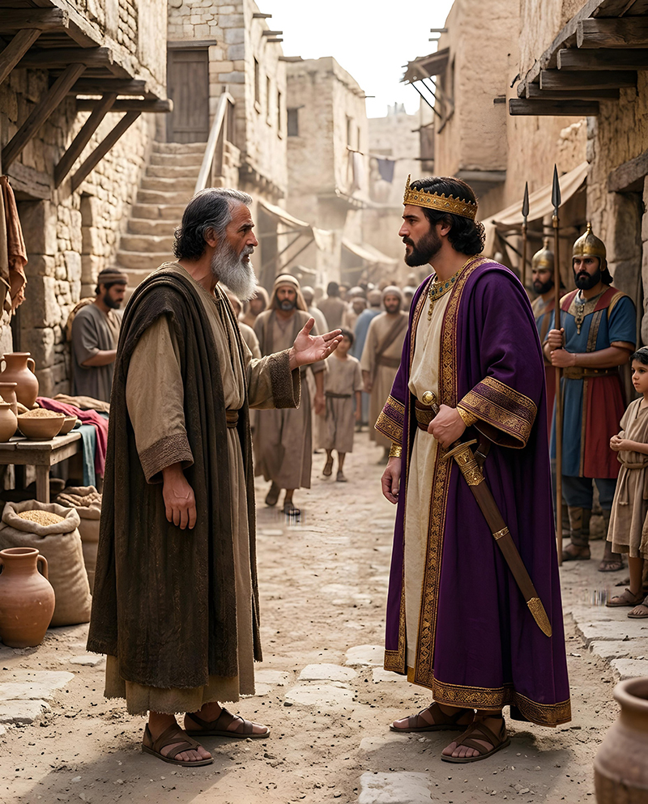
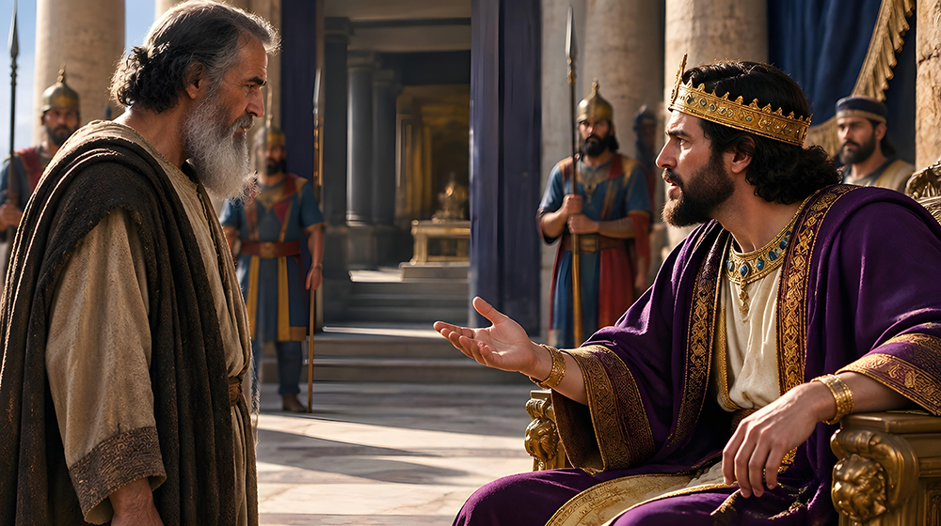
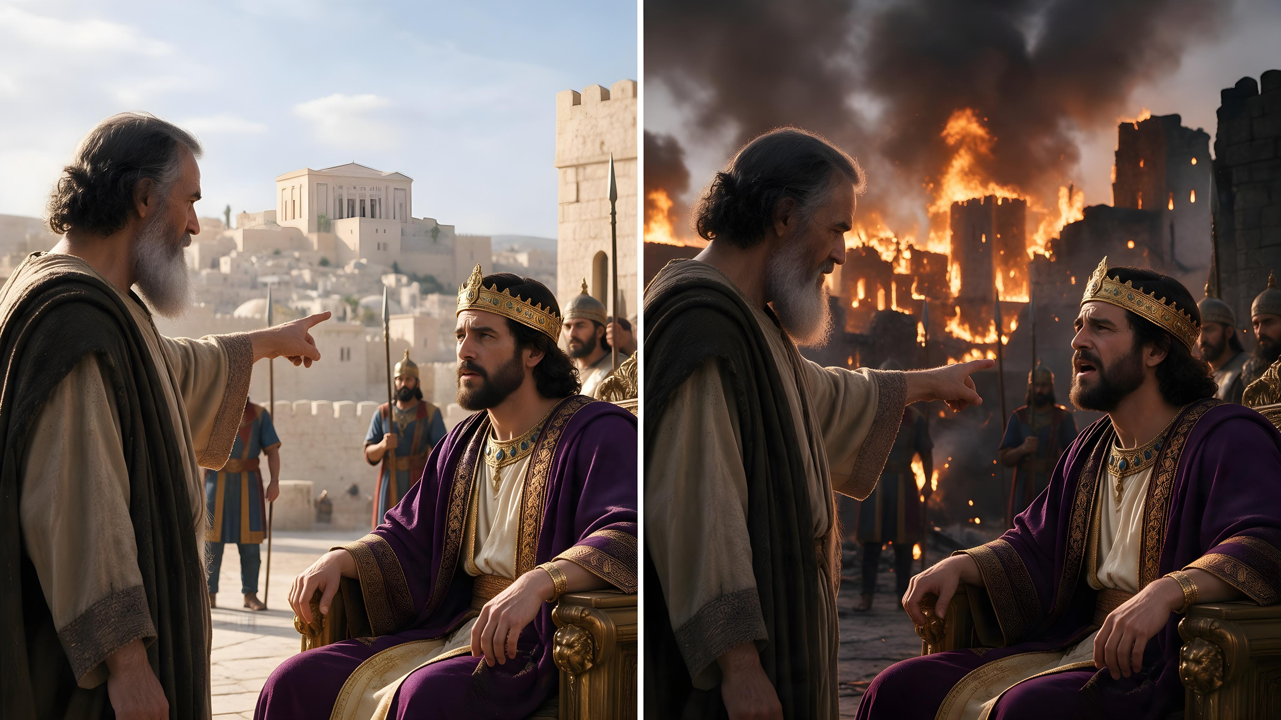
TVRDOGLAVOST
„Ov buningape thaj protiv o Navuhodonosor, kase so hala sovli ko Devel; tane tvrdoglava thaj zakoravime ko srce, odbibaja te obratinelpe ko Devel,Devel Izrailengo.“ (2.Letopisi 36:13)
O Posledno caro taro Juda, Sedekija, halja sovli ko vernost kon Vavilon, ali pagla piro zavet. Ov postojano odbinga te prifatinel predupreduvačka porake so O Devel dengalen preku Eremija (2.Letopisi 36:12).
Keda o Erusalim ine opkolimo taro vavilonska vojske, O Sedekija vikinga e Eremija te prenesinel lese i poraka taro Devel (Eremija 38:14).
I Poraka ine jasno: predain tut bashi ko Vavilon thaj ka spasine to životo thaj o Erusalim (Eremija 38:17-23). Ali, O Sedekija na prifatinga i poraka. Olesi tvrdoglavost angla ci ko konečno uništiba taro Erusalim (2.Letopisi 36:13).
Dešujek bers O Devel prenesinga porake bashi ko nadež ci keda pokainelape thaj promeninela piro odnesiba. Ponekad duri thaj reagiringa pozitivno, ali na kerga trajna reformija (Eremija 34:8-11).

Slide 9

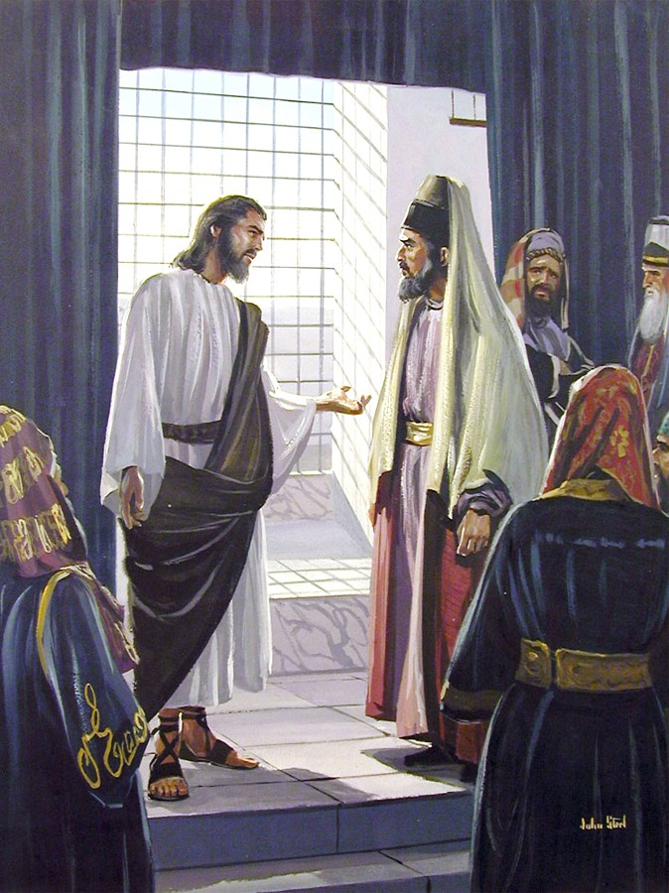
LICEMERIE
„Adalese, vnimavinen te keren sa so vakerena tumenge. Ali, ma keren odova so kerenale ola, adalese sose ola praktikuinena odova so propovedinena.“ (Matej 23:3)
Sose O Isus narekuinga e farisejen licemeri?
Adalese so jek propovedinela, a javer kerena (Matej 23:3).
Adalese so nametninena pare tovarija javerenge, a korkori ola na mangle te akarenlen (Matej 23:4)
Adalese sa so kerge ine fasada, samo za da te diken javera (Matej 23:5).
Adalese so mangle te priminen počastija, a na počituinge javeren (Матеј 23:6-7,11-12).
Adalese so falinge e prorokon, ali na mangle te oven poslušna ki olengi poraka (Matej 23:29-31).
Adalese so tvrdinena deka služinena e Devlese, ali mangle te mudaren okolen so kerge ke Devleso anav lafi (Matej 23:34).
E Isusese lafija protiv o licemerna fariseja ine pišime za da te izbegnina te sledina olengoro primer thaj te napuština svako dar ili misla so vodinela amen kon ko frdibe tari poraka so delamen O Devel.

Slide 10


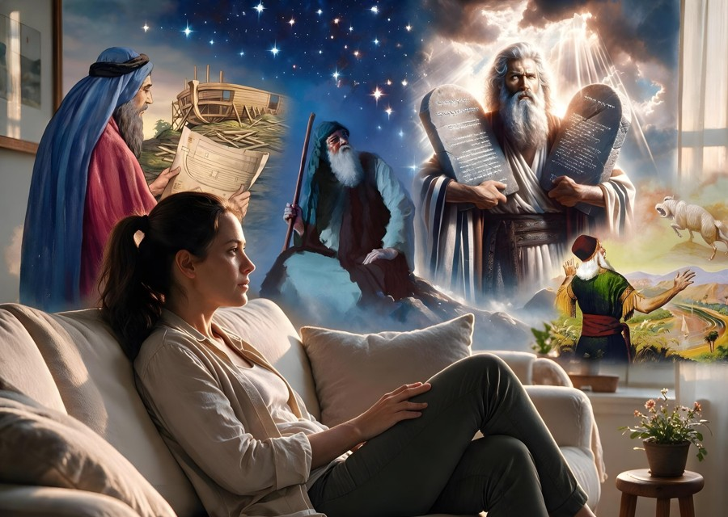
PRAKTIČNO PRIMENA

Slide 11

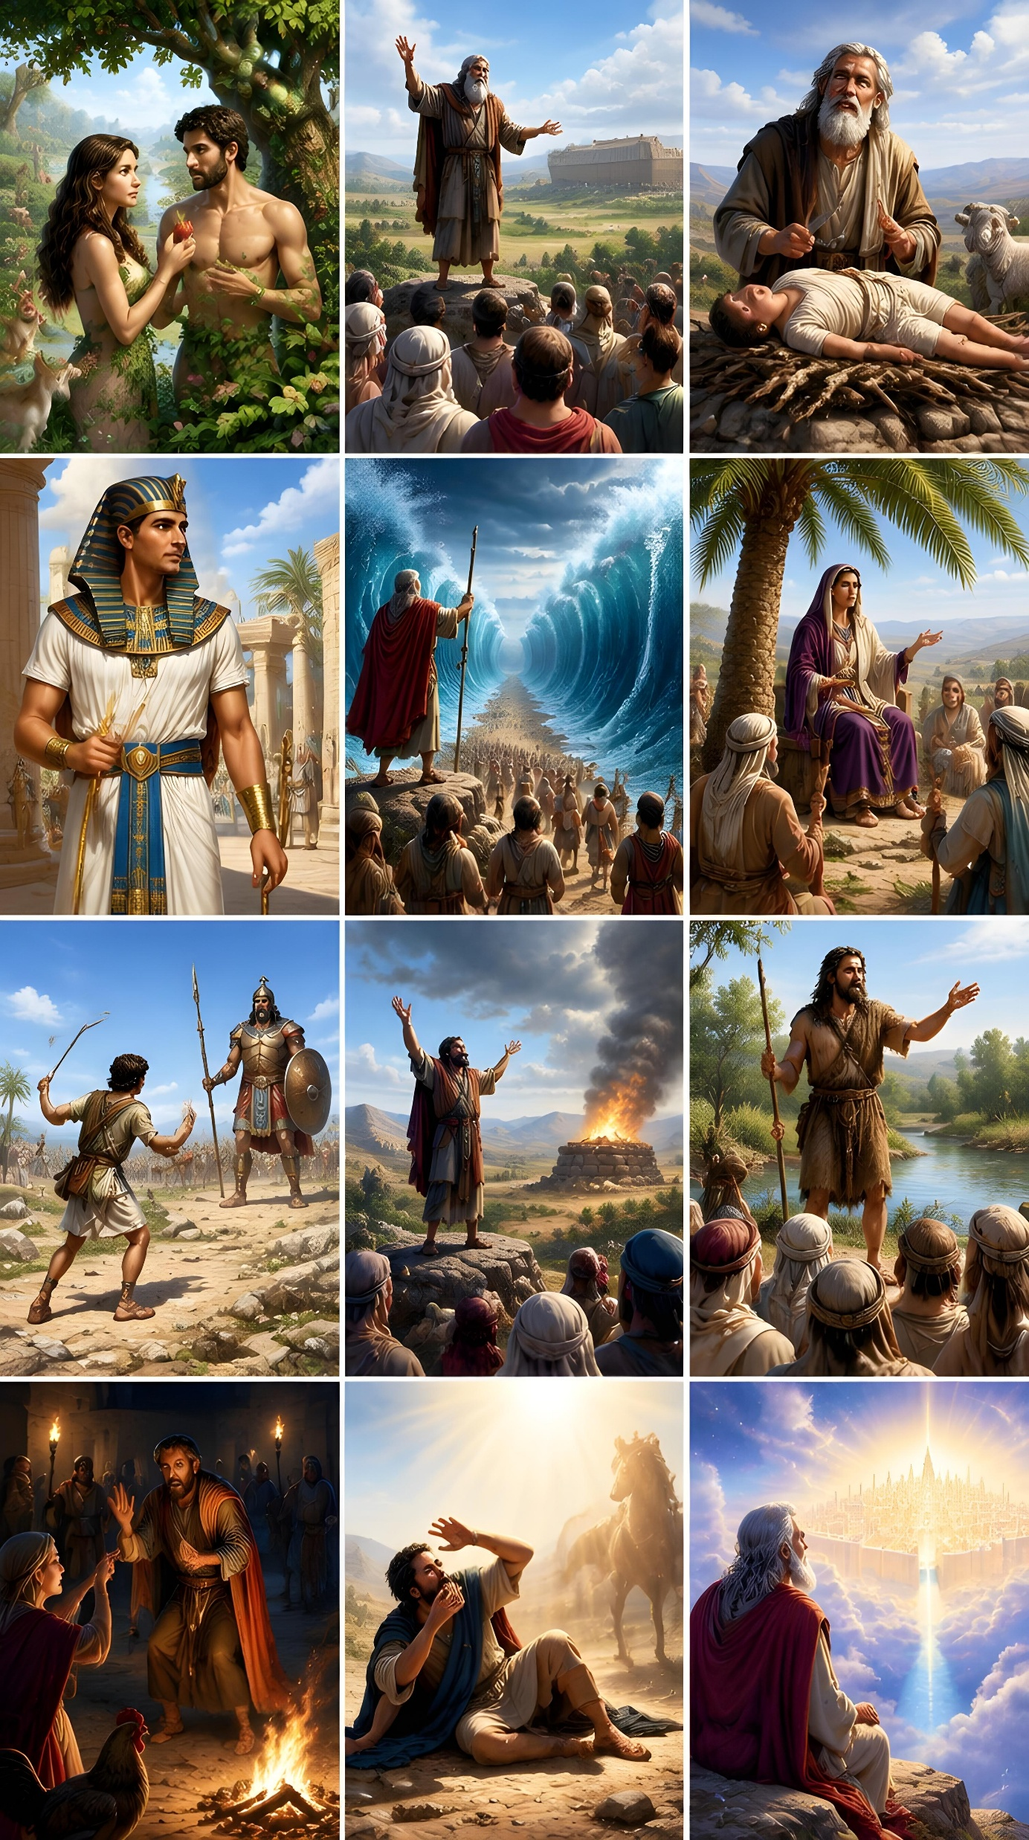
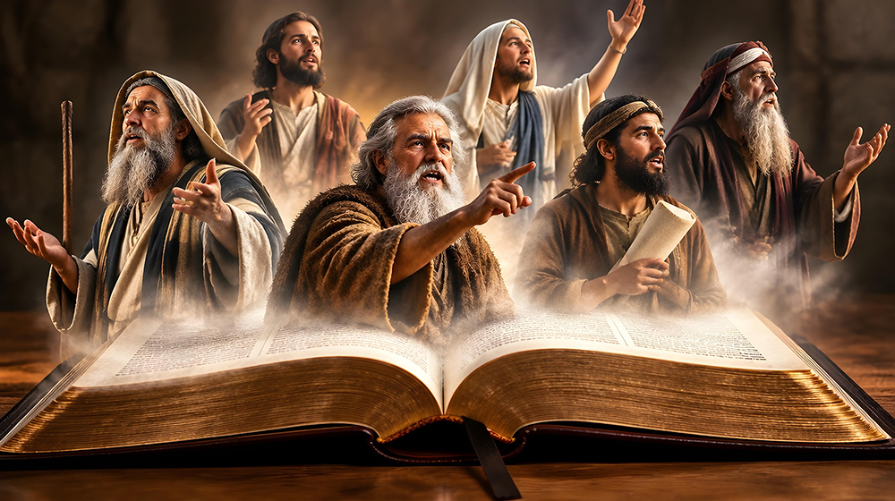
„A akala bukja slučingepe olenge sar primerija, a ine pišime za amari pouka, za kola ale o kraevija e vekongo“ (1. Коринќаните 10:11)
,,Okola kola na učinena ko minato taro pe greške tane osudime te poftorinenle palem“ (Đjorđ Santajana). Špansko-Amerikansko filozof Bijando ko 1863 bers ki Španija, a mulo ko 1952 bers ko Rim ki Italija
O Iskustvija taro manušipe e Devleja, bizo razlika dali tane šukar ili lošna, na trebela te zanemarinenpe ili te omalovažinen.
O Minato tano često prolog tari idnina thaj često služinela sar kontekst za odova so slučinelape ko segašnost thaj so ka slučinelpe ki idnina.
Na inam osudime te poftorina o greške taro minato generacije, ako iranaja amaro vnimanije ko predupreduiba taro Sveto Pismo thaj ko porake so O Devel bicalgalen preku pire prorokija (1.Korintjanite 10:11).
„Nadin tut ko Devel, tiro Devel, thaj ka ove bezbedno; veruin ko tire prorokija, thaj sa ka ovel tuke šukar.“ (2.Letopisi 20:20)

Slide 12

„O Duho taro otpor kon ko ukor, kova anga ci ko progonstvo thaj pandipe (sar zatvor) e Eremijase, postoinela thaj avdive. But čene odbinena te šunen o poftorime opomene, pretpočitibaja te šunen o lažna učitelija kola olenge laskainena tari olengi sueta thaj previdinenalen olenge lošna delija. Ko dive ki nevolja, asavke manuša nane te oveen bezbedno zasolnište ili pomoč taro nebo. E Devlese izbirime sluge mora hrabro thaj trpelivo te soocinenpe so iskušenije thaj ko stradiba soj tane olenge nanesime taro prekor, zanemaruniba thaj kleveta. Ola mora verno te prodolžinen i buti so dengalen O Devel thaj te setinenpe deka ko antično vreme prorokija,O Spasiteli taro manušipe thaj Olese apostolija isto agar pretrpinge navrede thaj progonstvo za Olesoro Lafi.“
E.G.V (Prorokija thaj Carija, strana 322).

Slide 13

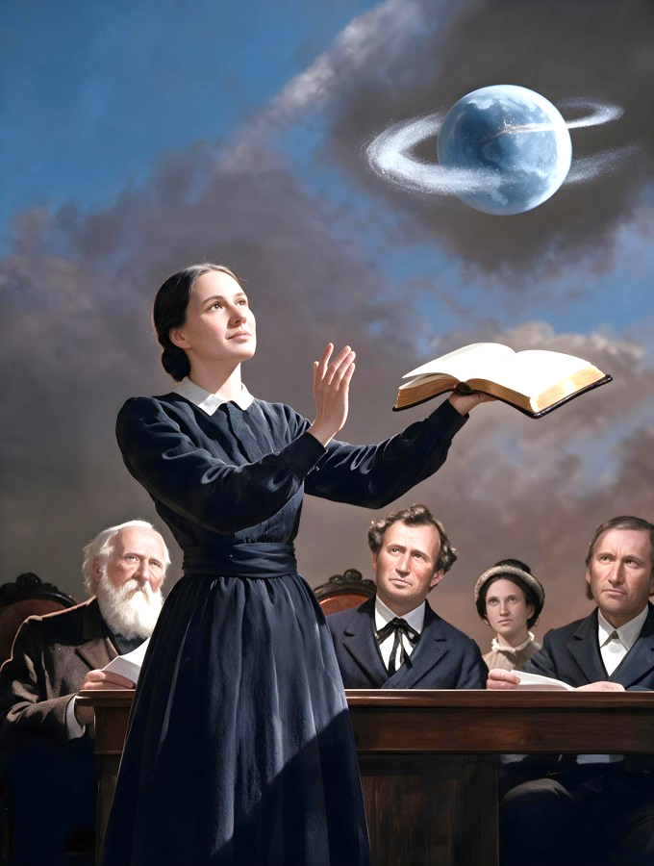
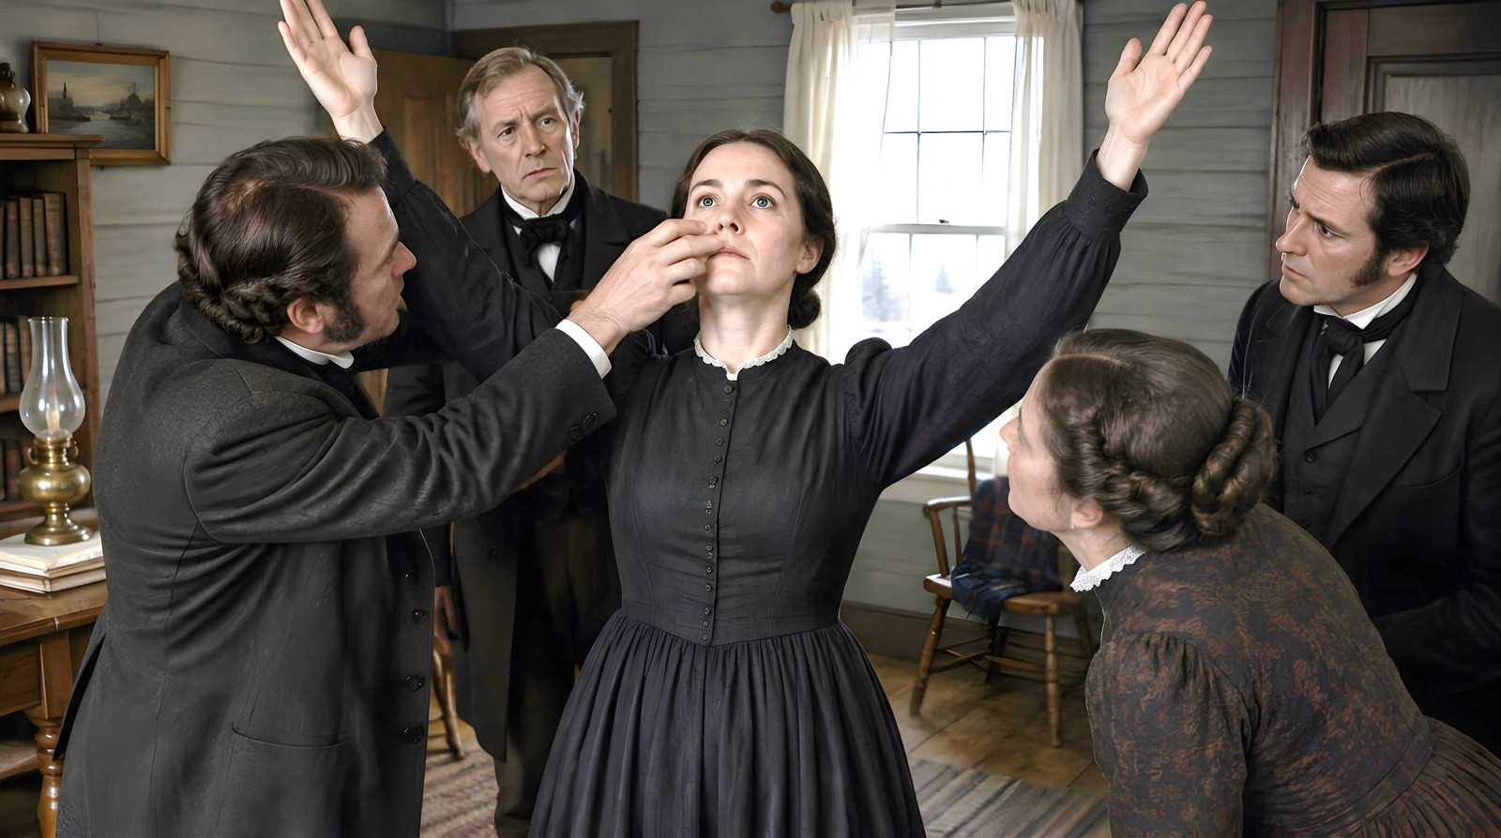

IZLOŽBA: VIZIJE TARI ELEN.G.VAJT
O Vizije so i Elen.G.Vajt dobinga javno ine prodružime so izvonredna fenomenija: oj na dišinga; o jaka olakere ačile pravde; dvižingape sosema nesvesno za odova so slučinelape okolu olate: ...
Iako nesave obviningela za samohipnoza / hipnoza (mesmerizam) oj na kontroliringape keda kuvga ki vizija, nitu keda iklili tari vizija.
Keda i Elen Vajt pojavingape ki vizija, O Đjems Vajt pokaninga e prisutnen te ispitinen za da te ostraninen svako somnež ki vrska so olako natprirodno poteklo so možda inelen olake antagonistija thaj te zajakninen okolen so veruinge olate.
Okola kola obniningela za mesmerizam ine iznenadime keda dikle deka oj navistina na dišinela thaj našle ko užas taro tan kote so slučingape i vizija.

